Slide 1
Identificazione parametrica ed elaborazione di segnali biomedici
Anna Bianchi
Dip. di Bioingegneria, Politecnico di Milano

Slide 2
Sommario
Modelli parametrici come strumenti di elaborazione dei segnali
Modelli “black box”
Identificazione dei modelli “black box”
Modelli interpretativi
Esempi di applicazioni
  Filtraggio di potenziali evocati
  Stima del guadagno barocettivo
  Modello di genesi delle crisi epilettiche

Slide 3
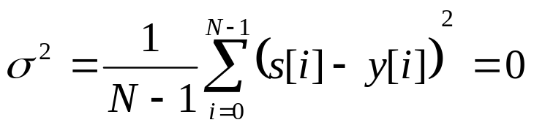
Metodi classici di elaborazione dei segnali
Deterministici o stocastici: si basano su di un’analisi diretta del segnale
  Trasformata di Fourier
  Trasformata Wavelet
  Filtraggio numerico (FIR, IIR)…
  Vantaggi
  Possono essere applicati ad una vasta classe di segnali (es. energia finita);
  Esistono algoritmi potenti, e di immediata applicazione
  Sono in grado di riprodurre tutti gli aspetti del segnale (varianza del rumore nulla)

Slide 4
Limiti
Si limitano a spostare la rappresentazione da un dominio a un altro, senza fornire una interpretazione sui meccanismi che generano il segnale;
Non c’è una riduzione della dimensione del problema (stesso numero di dati, o numero superiore);
Non presentano capacità predittive (o presentano capacità molto limitate);
Non permettono di evidenziare relazioni fra segnali diversi.

Slide 5
Metodi di stima parametrica
Si considera il segnale come prodotto di un particolare modello matematico o meccanismo di generazione dei dati
in generale un modello è descritto da relazioni matematiche che comprendono parametri di valore non pre-fissato
la scelta di un tipo di relazione matematica fissa una famiglia di modelli, e.g.: modello lineare del 1°, del 2° ordine, etc.:
solo l’attribuzione di un preciso valore a ciascun parametro permette di fissare uno specifico modello con cui eseguire dei calcoli

Slide 6
Uso dei modelli per l’elaborazione dei segnali
simulazione: date le condizioni iniziali il modello permette di calcolare l’evoluzione temporale del sistema
predizione: dati alcuni valori passati, predire attraverso una simulazione un valore futuro
interpolazione: sostituire ad un tratto di segnale rumoroso o mancante quanto simulato dal modello tarato sui tratti dispon.
filtraggio: stimare da un segnale rumoroso un modello e sostituire l’andamento descritto dal modello
estrazione di parametri, compressione di dati: pochi parametri possono descrivere lunghi tratti di segnale
RC

Slide 7
CLASSIFICAZIONE
Possiamo individuare due principali categorie di modelli
Modelli “a scatola nera” (“black box”)
Modelli interpretativi (anatomo-funzionali) (modelli costruiti dell’interno)

Slide 8
MODELLI “BLACK BOX”
Viene utilizzato un modello “ingresso-uscita” per rappresentare il segnale
Il modello non fa esplicitamente uso di conoscenze sulla natura “intima” del sistema che ha generato il segnale (“black-box”). Lo stesso tipo di modello può essere applicato a sistemi diversi.
x[n]
y[n]
?

Slide 9
Costruzione di un modello a scatola nera
la verifica spesso si basa su test statistici e sul confronto fra modelli di diverso ordine; la validazione si basa sul comportamento del modello rispetto a dati diversi da quelli serviti per l’identificazione
lo schema qui a fianco riassume i passi menzionati
raccolta dati
scelta famiglia
modelli
taratura
verifica
validazione
NO
SI
uso

Slide 10
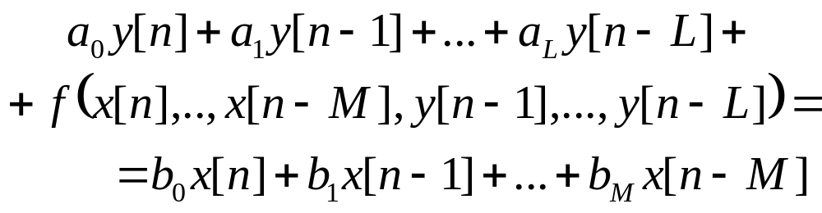
Modelli black box
(Modelli NARMA)
L’identificazione del modello richiede due passi:
Determinazione della struttura (ordine L e M, e quali parametri introdurre);
Stima dei parametri.

Slide 11
Modelli black box
(Reti neurali)
Strato nascosto
Strato
d’ingresso
Strato
d’uscita
Scelta dell’architettura della rete e del numero di neuroni
Scelta delle funzioni di attivazione dei neuroni
Addestramento della rete

Slide 12
Vantaggi dei modelli black-box
Rappresentazione parsimoniosa (in genere meno incognite dei dati);
Esibiscono una capacità predittiva;
Possono dare informazioni sul funzionamento del sistema;
Algoritmi standard.

Slide 13
Limiti dei modelli black-box
Non riproducono interamente il segnale.
Sebbene parsimoniosa la rappresentazione può essere complessa e onerosa.
E’ difficile individuare il numero esatto di parametri (overfitting o underfitting);
Non è sempre facile dedurre dalla struttura matematica il significato fisiologico dei parametri.

Slide 14
Modelli costruiti dall’interno e m. a scatola nera
modelli basati su leggi fisiche elementari e su di una conoscenza approfondita del sistema fisico sono detti modelli costruiti dall’interno: e.g., moto dei pianeti dalle leggi della meccanica classica; deformazione o vibrazioni di una struttura meccanica dalle leggi di deformazione dei solidi; pressioni e portate in una rete idraulica; tensioni e correnti in una rete elettrica, etc.
modelli basati su di una osservazione dei dati in assenza di una conoscenza diretta dei fenomeni fisici sottostanti sono detti a scatola nera (black-box); la costruzione del modello si basa in genere su due punti fondamentali:
1) scelta di una famiglia di modelli compatibile con l’andamento dei dati osservati; e.g., un andamento esponenziale è compatibile con un modello lineare del primo ordine; oscillazioni smorzate richiedono un modello lineare del secondo ordine
2) taratura del modello mediante la scelta del valore dei parametri che meglio descrive i dati osservati

Slide 15
Modelli a scatola grigia
il confine fra modelli costruiti dall’interno e modelli a scatola nera è tutt’altro che netto, specie in campo biologico e fisiologico
spesso la famiglia di modelli viene scelta in base a considerazioni di tipo fisico (fisiologico) mentre i parametri sono incogniti e vengono stimati sui dati (si parla di modelli a scatola grigia)
il processo di raccolta dei dati, di taratura e di verifica/validazione del modello è comunque identico al caso a scatola nera
i parametri stimati hanno spesso un significato fisico (fisiologico) che non ha riscontro nei modelli a scatola nera, dove il significato (e.g., diagnostico e prognostico) dei parametri può essere desunto solo sperimentalmente (“modelli interpretativi”)

Slide 16
MODELLI “interpretativi”
Viene utilizzata conoscenza sulla struttura fisica del sistema
Le equazioni non hanno carattere universale.
I parametri posseggono un ben preciso significato fisiologico e/o clinico, assegnato a priori
x[n]
y[n]
!

Slide 17
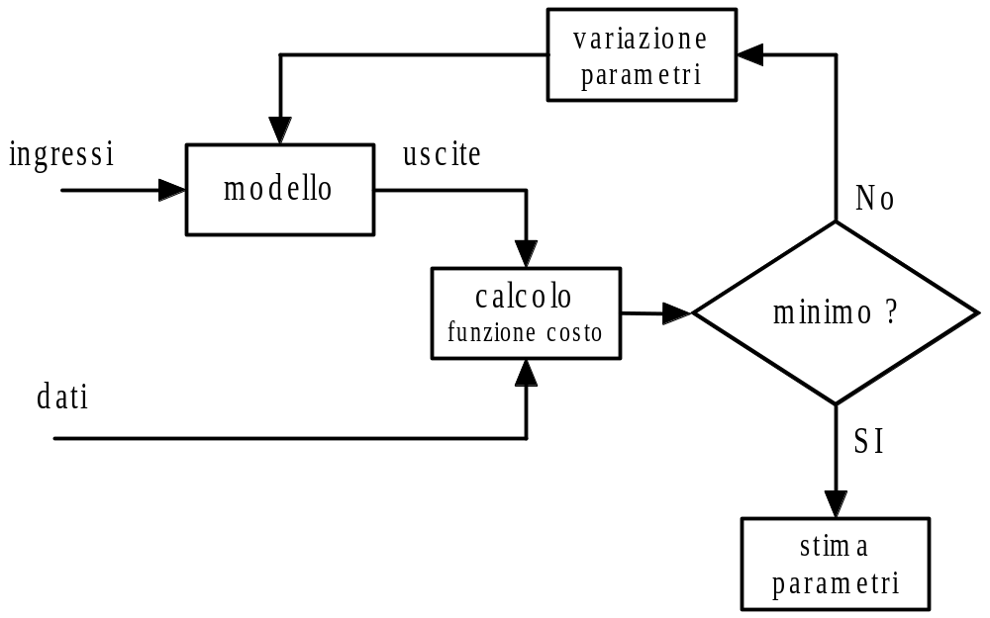
MODELLI “interpretativi”
Un aspetto cruciale per l’uso dei modelli interpretativi è l’assegnazione di un valore ai parametri
Sulla base di conoscenze fisiologiche e/o cliniche (uso paradigmatico del modello);
Sulla base di un fitting su dati misurati (uso elaborativo)

Slide 18
Uso dei modelli “interpretativi” nell’elaborazione dei segnali
L’uso del modello come supporto all’analisi dei segnali richiede che almeno alcuni dei parametri siano assegnati con la seconda modalità (fitting)
I parametri cambiano da segnale a segnale
Il modello diventa uno strumento per interpretare la maggior parte della variabilità dei dati

Slide 19
Vantaggi dei modelli “interpretativi”
Possibilità di descrivere il segnale in modo parsimonioso, cioè attraverso pochi parametri variabili da segnale a segnale;
Dal valore dei parametri è possibile ricavare informazioni sul processi fisiologici che generano il segnale;
Possono essere messe in evidenza relazioni fra i segnali;
Il modello (se valido) può avere capacità predittive.

Slide 20
Limiti dei modelli “interpretativi”
Il modello descrive solo una parte della variabilità dei dati.
L’algoritmo non è universale (può non convergere ad un valore accettabile, la convergenza può dover essere “guidata”);
La soluzione può non essere unica.

Slide 21
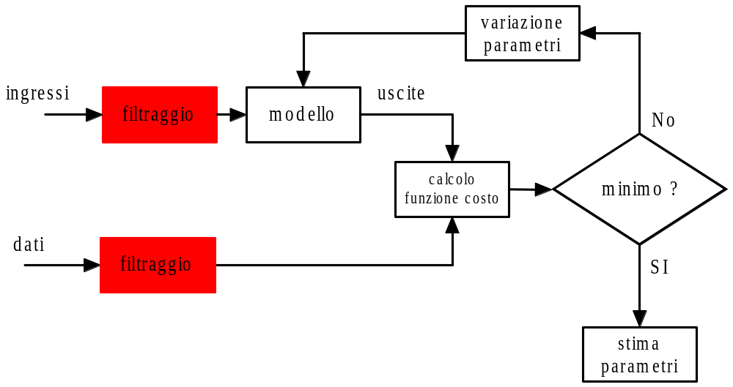
Modelli interpretativi e tecniche classiche
Il modello interpretativo spesso “convive” con le tecniche classiche di elaborazione
Tecniche “classiche” possono essere usate “a monte” o “a valle” del modello

Slide 22
Stima e Filtraggio - ARX
modello stimato
residuo
bianco
residuo
colorato
dato
dato
n
1/A(z)
u
y
B(z)/A(z)
calcolato

Slide 23



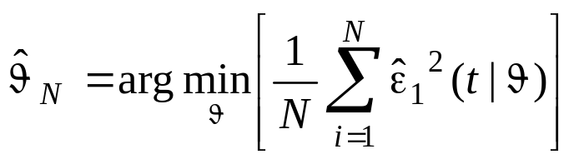
Anello aperto
ε₁
Φ_{v1}(e^{jω}) = |H₁|² λ₁
H₁(z)
v₁
y₂
+
y₁
G₁₂(z)
+
modello
predittore
errore di predizione
stima parametrica minimi quadrati
ipotesi fondamentale:
ingresso y₂ scorrelato dal rumore v₁

Slide 24
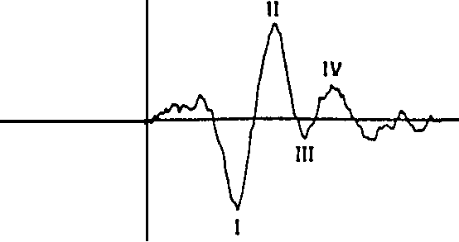

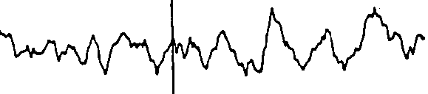
Analisi di potenziali evocati singola risposta con ARX
modello stimato
residuo
bianco
residuo
colorato
n
1/A(z)
u
y
B(z)/A(z)
singola risposta
calcolata
singola risposta
misurata
template dato

Slide 25
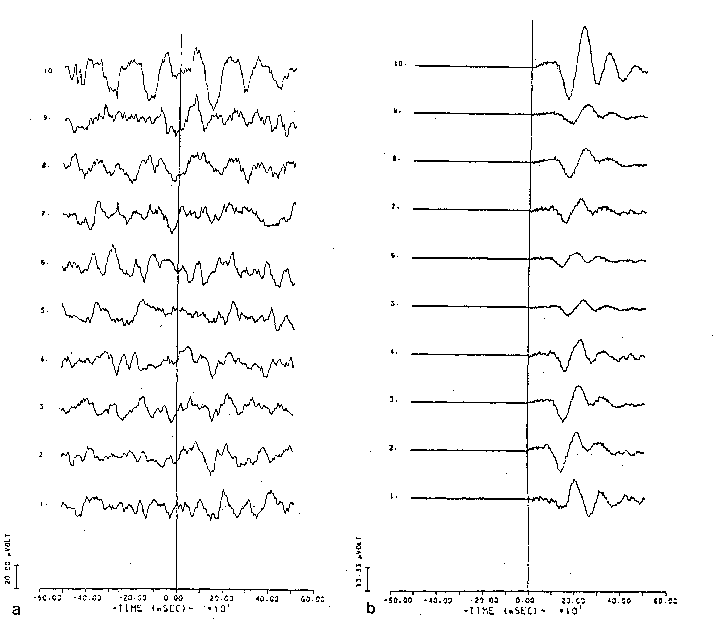
Singole risposte non filtrate e filtrate

Slide 26
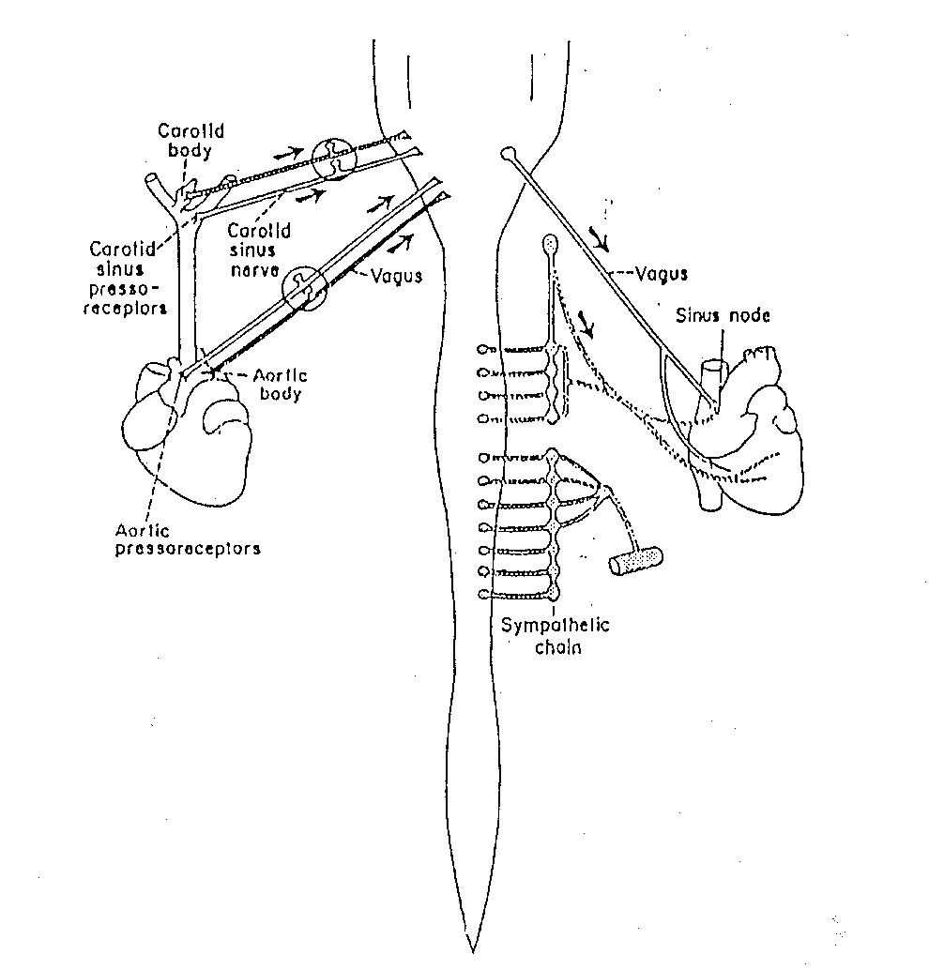
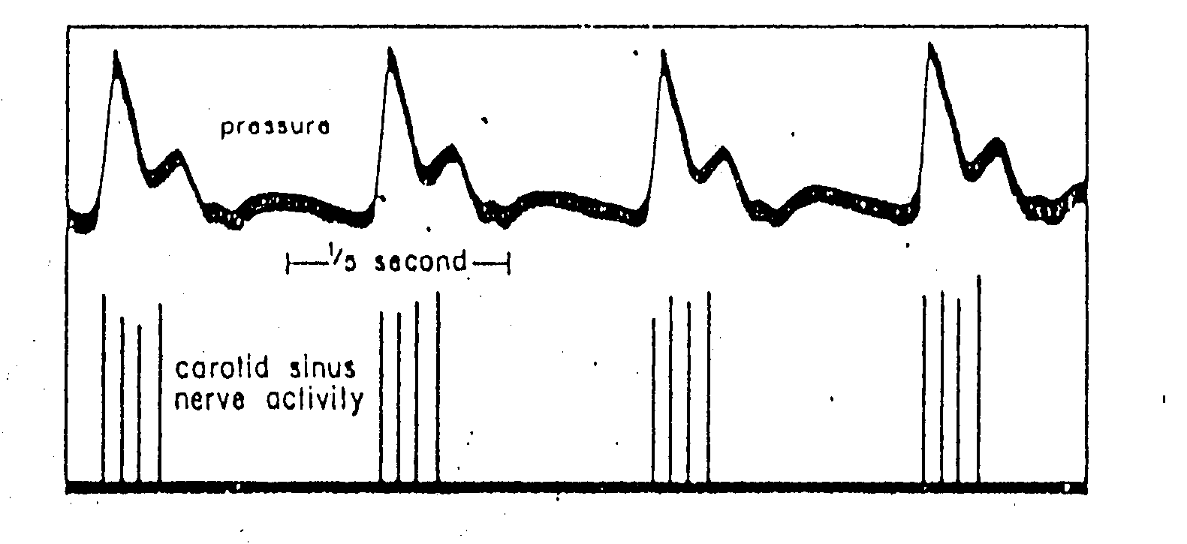
Barocettori I
Recettori del sistema cardiovascolare situati nelle pareti dell’arco aortico e del seno carotideo
Rispondono a variazioni della pressione arteriosa (sensibili allo stiramento dei vasi sanguigni) con una forte componente fasica.

Slide 27
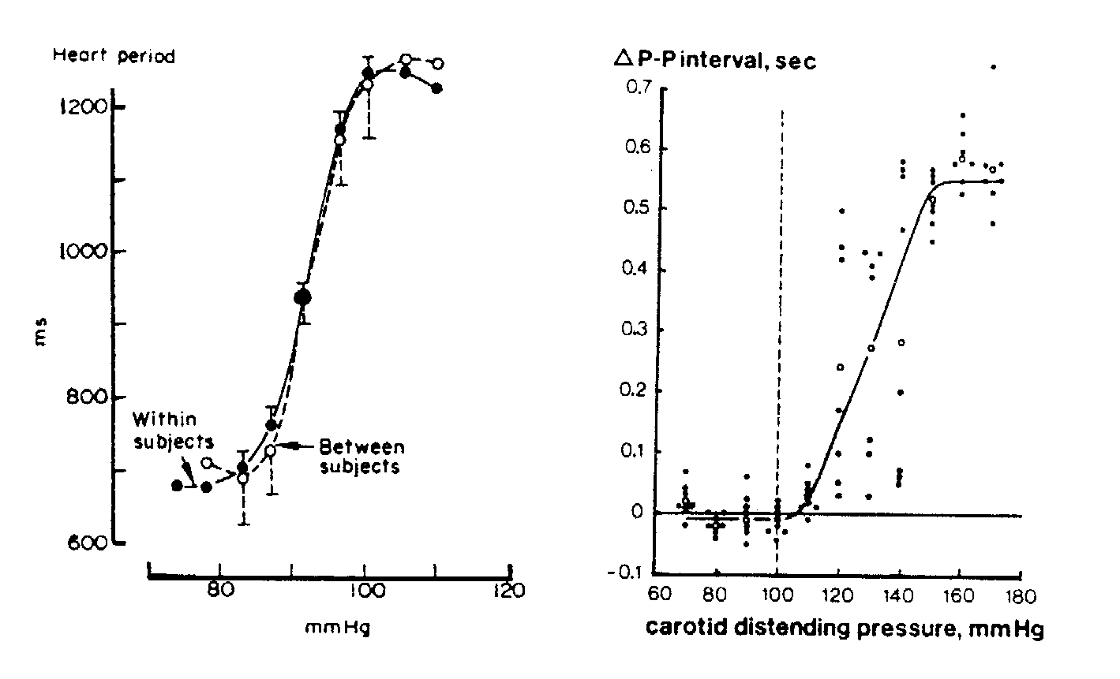
Barocettori II
Se stimolati, a seguito di un innalzamento di pressione generano una risposta riflessa a livello del miocardio che provoca una diminuzione della frequenza cardiaca, della forza contrattile ed una vasodilatazione periferica.
→ giocano un ruolo fondamentale nella regolazione della pressione arteriosa

Slide 28
Obiettivo
Valutazione del baroriflesso:
  Quantificare l’effetto di variazione della pressione arteriosa (DPA) sulla variabilità della frequenza cardiaca DRR
  → Stima del guadagno della fdt (guadagno barocettivo)
ΔPA
ΔRR
H(s)

Slide 29
Regolazione della pressione arteriosa
controllore
attuatori
Variabile controllata
ΔRP
SNC
vasi
+
ΔPA
-
ΔRR
cuore
Variabili
misurate
barocettori

Slide 30
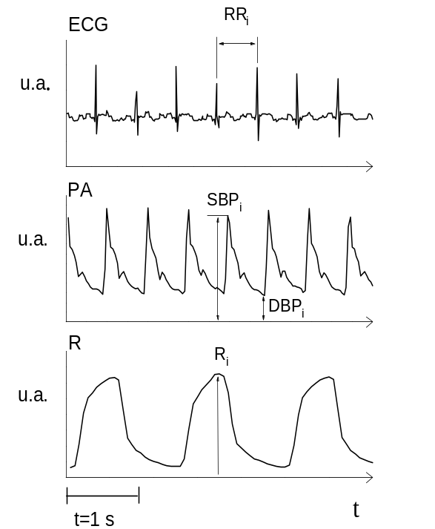
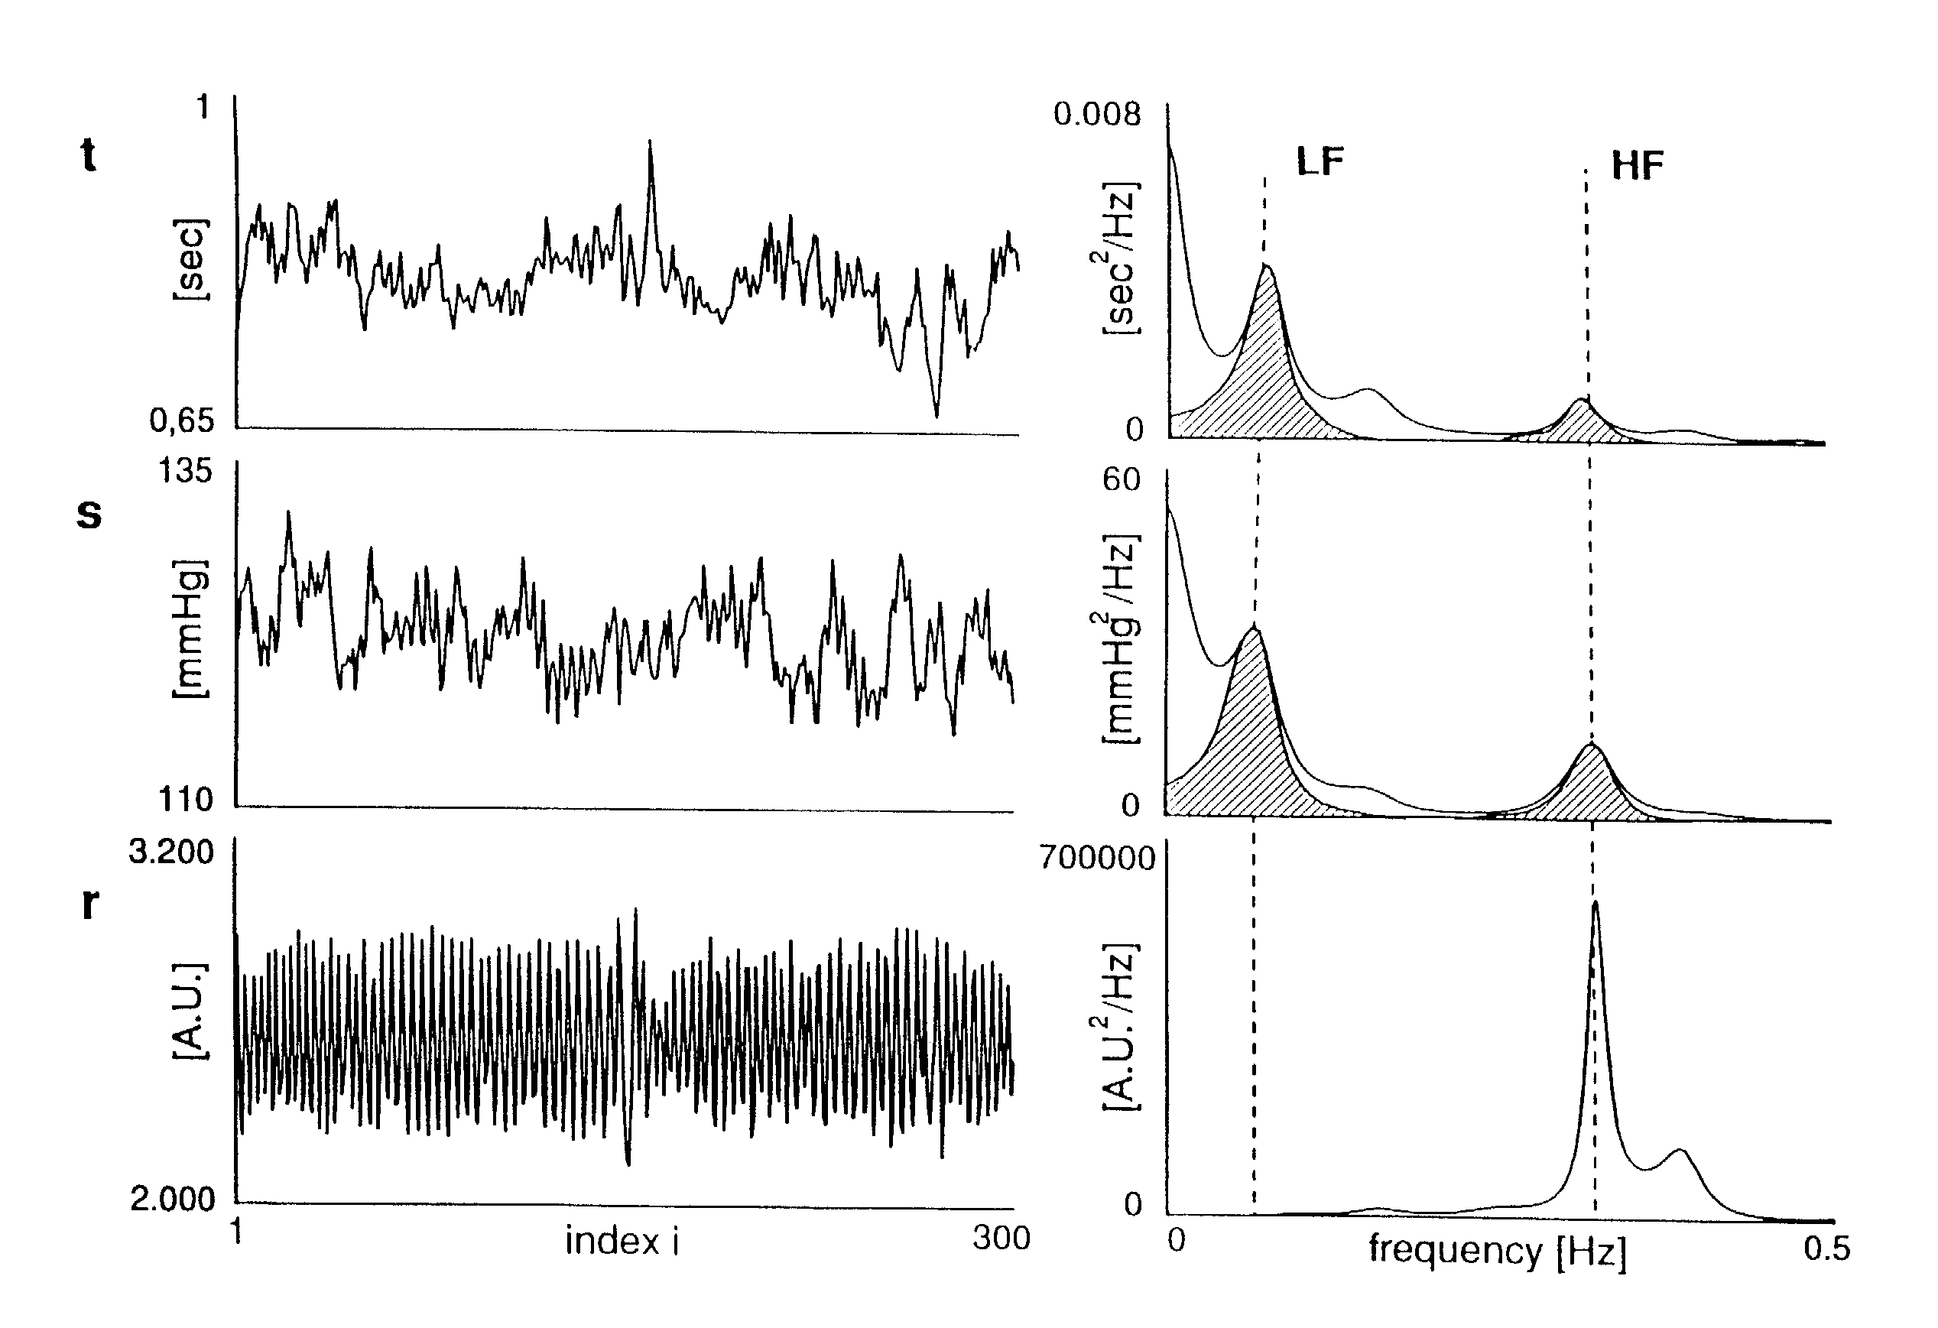
Approccio modellistico
Variabili misurate: segnali di variabilità cardiaca e della pressione arteriosa
Modellazione della risposta barocettiva
  Modelli ad anello aperto
  Modelli ad anello chiuso

Slide 31
Esempio RR - SAP
fisiologicamente la pressione arteriosa è regolata in anello chiuso mediante variazioni di resistenze periferiche (RP) e durata del ciclo cardiaco (RR)
un farmaco vasocostrittore (e.g., fenilefrina) apre l’anello di regolazione, aumenta le resistenze periferiche e di conseguenza la pressione arteriosa; si rileva il corrispondente aumento riflesso della durata del ciclo cardiaco
farmaco
SNC
RP
vasi
set point
+
+
+
SAP
−
−
RR
cuore
−
RR

Slide 32
Anello aperto
Indurre una variazione di pressione arteriosa e rilevare le variazioni di RR
    Farmacologico (fenilefrina → vasocostrizione)
    Meccanico
      neck suction (→ DP a livello carotideo)
      LBNP (Low body negative pressure)
stimolo
SNC
vasi
+
sap
-
rr
cuore
stimolo
barocettori

Slide 33
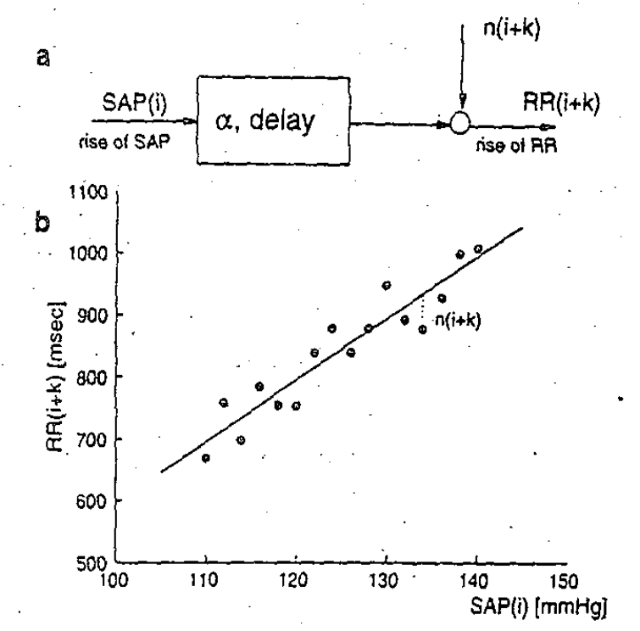
Fenilefrina
Ricerca di sequenze di incremento progressivo della PA (10/20 battiti) coincidenti con una bradicardia riflessa
La fdt viene definita da due parametri α e k (ritardo)
rr(i+k) = α sap(i) + n(i+k)
La stima dei parametri avviene mediate regressione lineare

Slide 34
Metodi ad anello chiuso
Ipotesi: la variabilità RR è dovuta unicamente a variazioni della pressione.
SNC
ΔRP
vasi
+
sap
sap
-
RR
H_{rr-sap}
cuore
rr
barocettori
H_{sap-rr}

Slide 35
Anello chiuso
Studio dei run:
  ricerca di sequenze, all’interno della variabilità spontanea dell’ RR e dalla SAP, caratterizzate da un contemporaneo aumento o diminuzione degli intervalli R-R e dei valori di SAP
    Variazione RR totale > 5ms;
    Variazione SAP totale >1 mmHg
    Lunghezza sequenza >= 4 battiti.
  Calcolo della retta di regressione per tutte le sequenze
  Media delle pendenza per le rette di regressione con coefficiente di regressione > 0,85

Slide 36
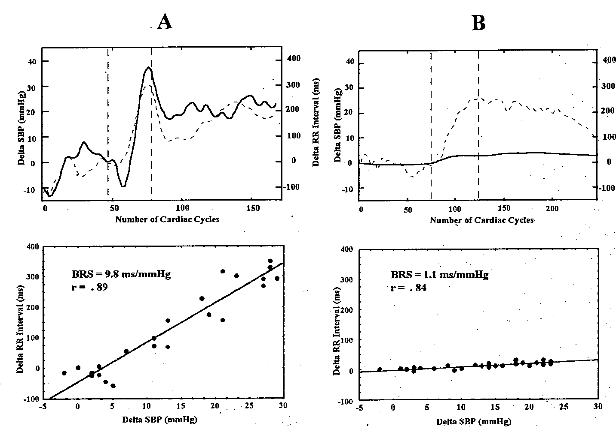
Esempio

Slide 37
Analisi in anello chiuso
v₁
v₂
sap
rr
G₁₂(z)
G₂₁(z)

Slide 38
Strutt. parametrica anello chiuso: MAR
ε₁
ARX 2→1
1/(1-A₁₁)
v₁
ε₂
v₂
sap
rr
1/A₂₂
A₁₂/(1-A₁₁)
ARX 1→2
A₂₁/A₂₂

Slide 39
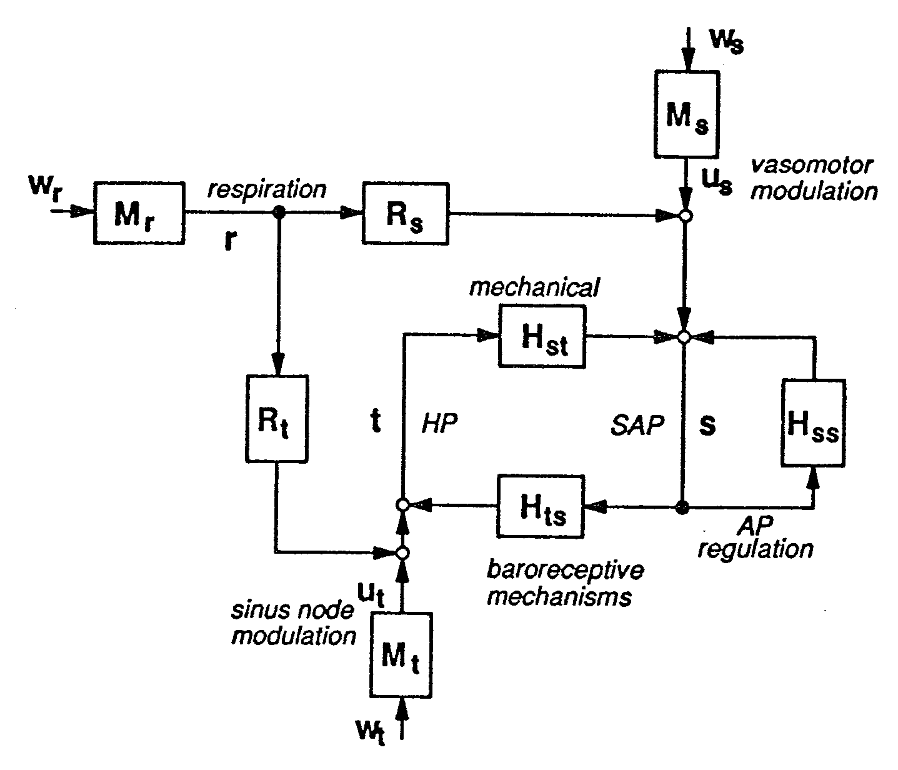
MDA SAP-RR + respiro (esogeno)

Slide 40
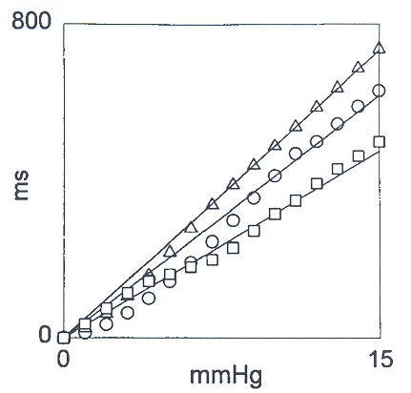
Valutazione del guadagno barocettivo: importanza del modello
w_{rr}
X
sap
rr
A_{rr,sap}
guadagno di A_{rr,sap} in risposta a rampa
XAR
w_{rr}
v_{rr}
1/D_{rr}
sap
rr
A_{rr,sap}
XXAR
w_{rr}
v_{rr}
1/D_{rr}
resp
A_{rr,resp}
sap
rr
A_{rr,sap}
Porta et al., 2000

Slide 41
Vantaggi di una analisi ad anello chiuso
Piu’ aderente alla realtà fisiologica.
Minore invasività: consente una misura della funzionalità del baroriflesso senza perturbare il sistema.
Utile per un monitoraggio continuo.
Maggiore complessità del modello.

Slide 42
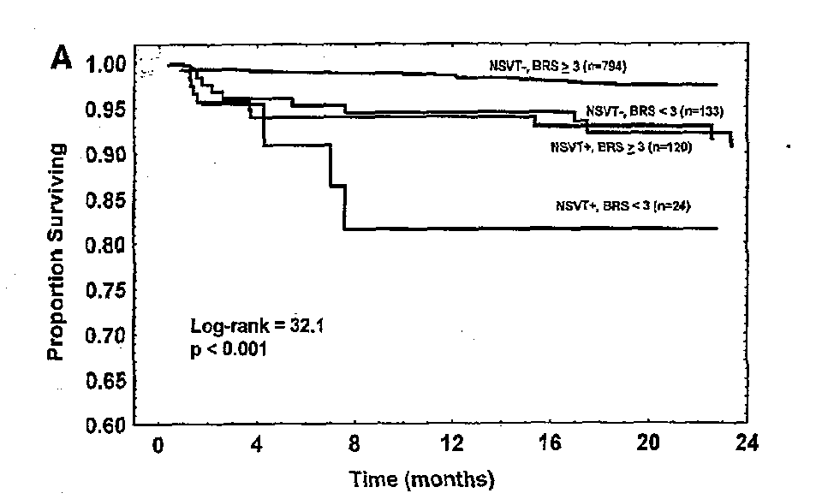
Applicazioni cliniche I
Stratificazione del rischio dopo infarto miocardico
  Trial ATRAMI (Autonomic Tone and Reflex After Miocardial Infarction)

Slide 43
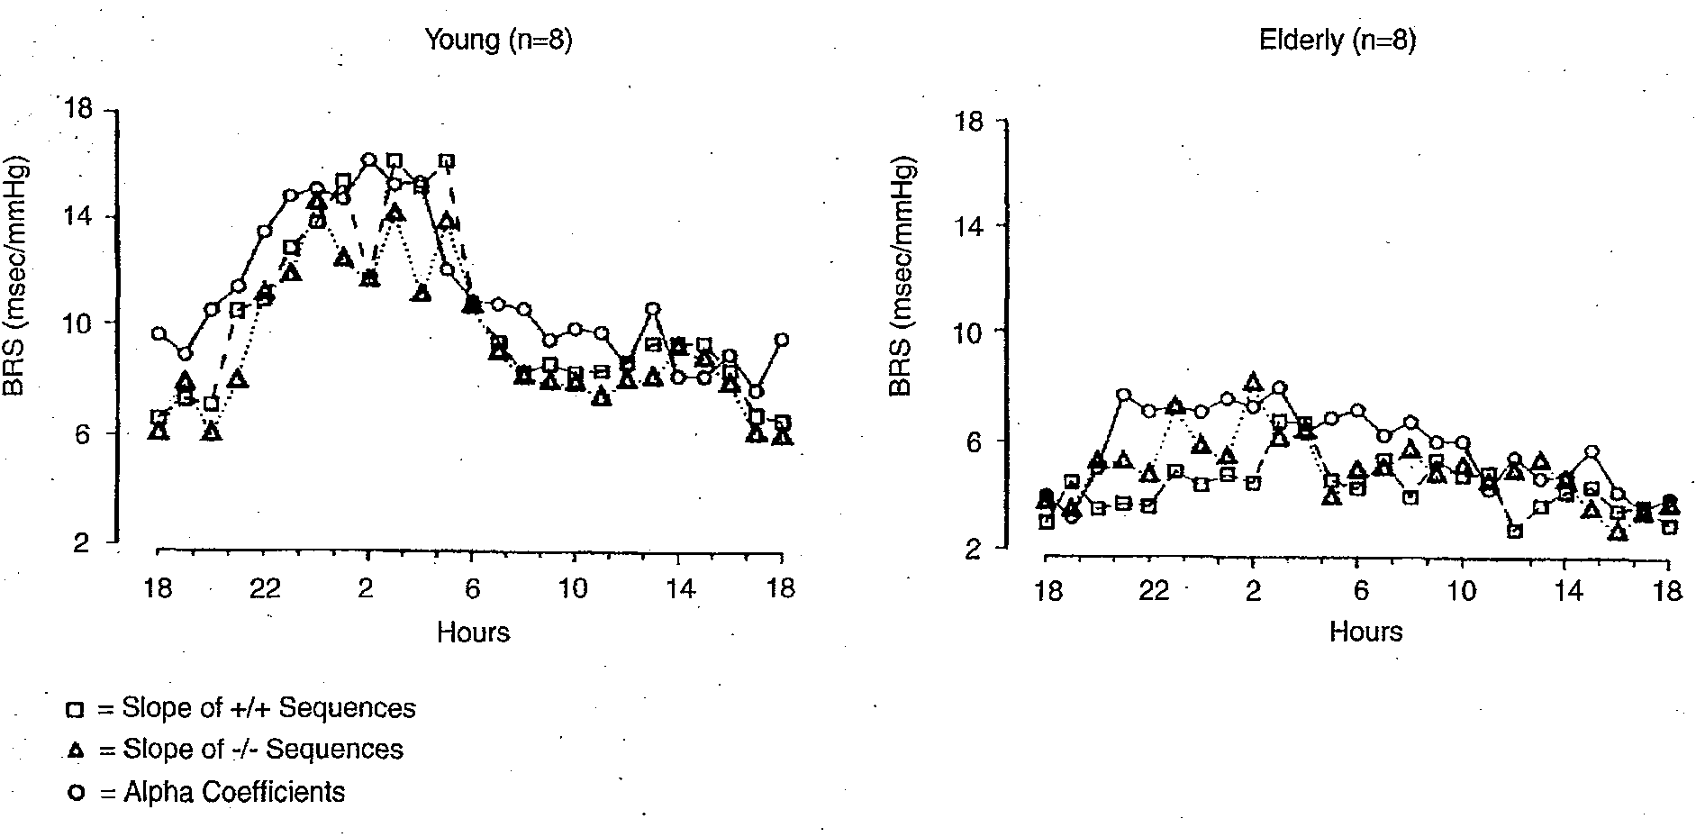
Applicazioni cliniche II
Analisi del baroriflesso nelle 24-h
  Ipertensione
  Scompenso
  Diabete
  Gravidanza

Slide 44
EEG intracorticale durante attacco epilettico
L’attività elettroencefalografica nell’epilettico presenta diversi pattern;
Questi pattern possono alternarsi durante l’attacco secondo determinate modalità;
Nonostante le caratteristiche spettrali di questi pattern siano state studiate accuratamente, la loro genesi è ancora oggetto di studio.

Slide 45
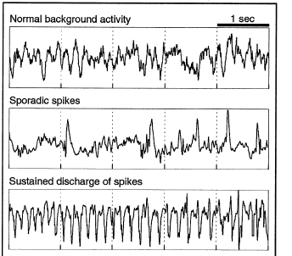
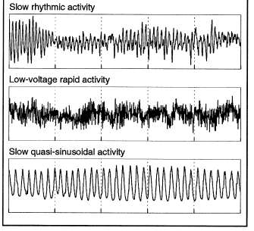
Esempi di EEG intracorticale durante attacco epilettico

Slide 46
Uso di modelli matematici per la simulazione di EEG intracoticale
Esistono due classi principali di modelli:
Modelli dettagliati di neurone: cercano di simulare l’attività di reti di singoli neuroni;
Modelli di massa: poche variabili di stato, che simulano l’attività complessiva di popolazioni di neuroni (Wilson e Cowan, 1972; Freeman, 1978; Lopes da Silva, 1978; Jansen e Rit, 1995; Wendling et al., 2000).
Questi modelli sono basati sulla interazione fra gruppi neuronali eccitatori ed inibitori.

Slide 47
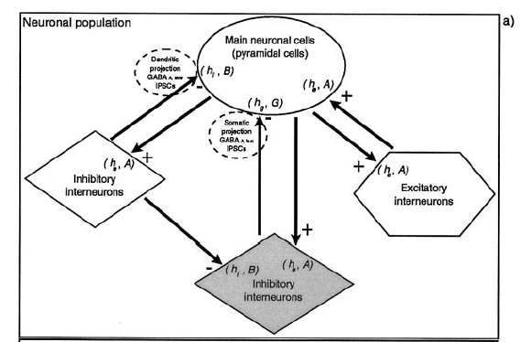
Uso di modelli matematici per la simulazione di EEG intracoticale
(Wendling et al. 2002)

Slide 48
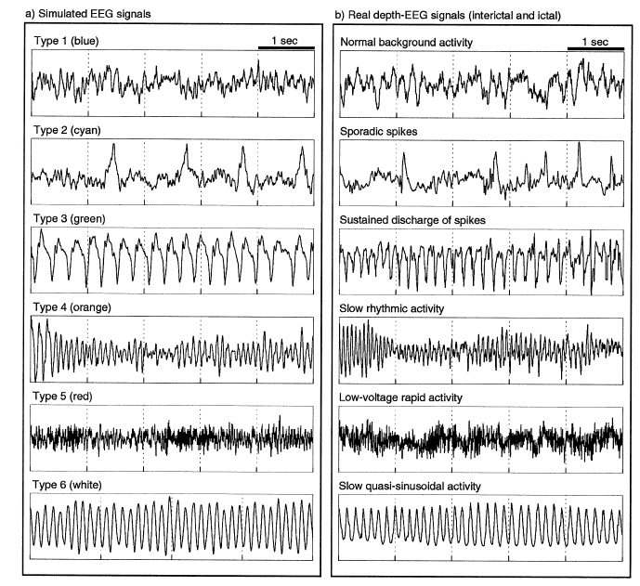
Confronto fra simulazioni e tracciati EEG (Wendling et al. 2002)

Slide 49
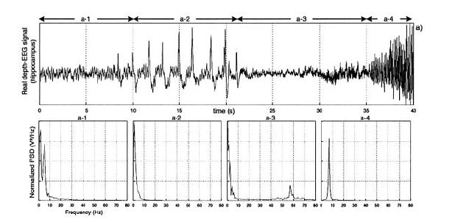
Confronto fra simulazioni e tracciati EEG (Wendling et al. 2002)
Tracciato reale misurato nell’ippocampo durante la fase iniziale
di un attacco epilettico parziale del lobo temporale

Slide 50
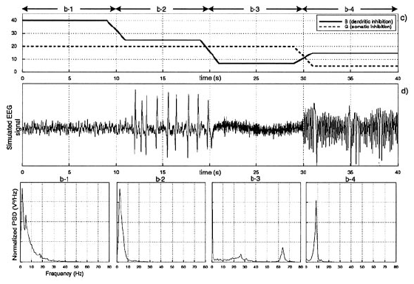
Confronto fra simulazioni e tracciati EEG (Wendling et al. 2002)
Simulazione attraverso il modello variando due parametri

Slide 51
Conclusioni
I diversi strumenti matematici applicati ai segnali presentano vantaggi e svantaggi complementari;
L’uso dei modelli interpretativi è soprattutto legato alla identificazione di parametri;
I modelli interpretativi permettono di comprendere i meccanismi e i processi che generano i segnali misurati;
La difficoltà di identificare i parametri ne costituisce il limite principali per un uso di routine nella pratica clinica.

